Slide 1

Convention on the Rights of Persons with Disabilities (CRPD)

Slide 2
Generelt om FFO og Rettighetssenteret
FFO er paraplyorganisasjon for:
  84 organisasjoner av funksjonshemmede og kronisk syke
  Mer enn 335 000 medlemmer
FFO eier og finansierer Rettighetssenteret
  Senteret ble opprettet i 2000.
  Stort udekket rettshjelpsbehov - informasjon og veiledning om juridiske rettigheter.
Rettighetssenteret er et rettshjelptiltak
  Det vil si et rådgivnings- og kompetansesenter i rettigheter for personer med funksjonshemming og kronisk sykdom.
Notes:
UTFYLLENDE INFORMASJON:
Funksjonshemmedes Fellesorganisasjon (FFO) nasjonalt jobber først og fremst med interessepolitikk, men har også et rettshjelptiltak som heter Rettighetssenteret. Rettighetssenteret er en del av FFOs sekretariat og holder til i Oslo.
Bakgrunnen for at rettighetssenteret ble opprettet var at FFO lenge hadde sett at det var et stort og udekket rettshjelpsbehov blant funksjonshemmede. Funksjonshemmede hadde stort behov for informasjon og behov for veiledning om juridiske rettigheter. Det var et behov som ikke ble dekket godt nok fra det offentlige eller andre steder. Og slik er det dessverre fortsatt. Det offentlige har veiledningsplikt, men den enkelte etat/sektor bare innenfor sitt eget ansvarsområde. Det er ingen steder å gå for å få full oversikt over ulike rettigheter. Selv om mange kjenner rettighetene sine, er det dessuten stor forskjell på å ha rett og å få gjennomført sine rettigheter i praksis.

Slide 3
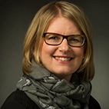
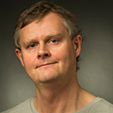
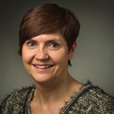
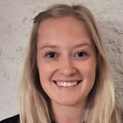
Hvem jobber på Rettighetssenteret?
4 medarbeidere:
Atle Larsen
Heidi Sørlie-Rogne
Live Kroknes Berg (faglig leder)
+ en jusstudent
Jurister med erfaring fra velferdsrettslige problemstillinger i forvaltningen og/eller organisasjoner.
Alle har taushetsplikt.
Notes:
UTFYLLENDE INFORMASJON:
Vi er for tiden (mars 2016) tre jurister som jobber ved RS, men vi utgjør bare 1,5 stillinger.
I tillegg har vi nylig knyttet til oss en jusstudent som skal jobbe på Rettighetssenteret i 20 % stilling.
(F.om. midten av mai 2016 går Anne Therese ut i foreldrepermisjon og blir borte i ca ett år. Vi kommer til å få på plass en vikar og Heidi vil fungere som faglig leder)

Slide 4
Aktiviteter
Rettshjelp
  telefontjeneste
  e-posttjeneste
  åpningstider: mandag - torsdag, kl. 10-14
  registrere og systematisere brukerhenvendelser
Rettspolitikk
  utarbeider rapporter
    Registreringssystem ivaretar krav fra Datatilsynet.
  interessepolitisk arbeid
  juridisk kompetanseenhet for FFOs sekretariat
Notes:
UTFYLLENDE INFORMASJON
Rettighetssenteret gir rettshjelp i enkeltsaker. Vi har en telefontjeneste og svarer på henvendelser på e-post eller brev.
Vanligvis er det åpent fire dager i uka, men unntak kan forekomme. Det men det er bare én som har telefonvakt av gangen, så hvis man ikke kommer gjennom når man ringer, må man ha litt tålmodighet og forsøke på nytt litt senere.
Fram til nå har FFO og Rettighetssenteret gitt ut Jungelhåndboka som ga oversikt over mange ulike rettigheter funksjonshemmede og kronisk syke kan ha. Boka blir dessverre ikke gitt ut mer. For den som ønsker det, er det mulig å bestille 2015-boka til redusert pris.
Rettighetssenteret bruker også mye tid på påvirkningsarbeid, skrive høringer, delta på møter og annet interessepolitisk arbeid. FFOs sekreteriat har rådgivere som jobber på ulike interesseområder, helse, hjelpemidler, oppvekst og utdanning, samferdsel, levekår, og Rettighetssenteret blir brukt av de andre fagpolitiske rådgiverne når de har behov for juridisk bistand inn i det øvrige interessepolitiske arbeidet.
Vi bruker kunnskapen fra sakene vi får inn til Rettighetssenteret i det fagpolitiske arbeidet og i egne rapporter for å synliggjøre hvor «skoen trykker». Vi mener det har større tyngde det vi hevder når vi faktisk kan vise til statistikk og konkrete eksempler.
Rettighetssenteret er registrert hos Datatilsynet og har derfor lov til å registrere alle henvendelser, og prøver å hente ut dokumentasjon som kan brukes i påvirkningsarbeidet vårt. Alle eksempler på problemstillinger som brukes utad er ALLTID anonymisert.

Slide 5
Om rådgivning i enkeltsaker
Alle kan ta kontakt
  ikke krav om medlemskap i våre organisasjoner
  gratis
Velferdsrettigheter for funksjonshemmede og kronisk syke
Hva kan Rettighetssenteret gjøre?
  ved behov for generell informasjon om rettigheter
  gi tips, råd og argumenter i den enkelte sak
  hjelp til selvhjelp
  gi råd om vedtaket er riktig eller om du bør klage?
  gi råd om hva som bør med i klagen
  henvise videre hvis andre kan gi mer hjelp
Notes:
UTFYLLENDE INFORMASJON:
Alle kan ta kontakt, enten det gjelder egen sak eller på vegne av andre.
Ikke krav om medlemskap i FFOs organisasjoner.
Det er gratis i den forstand at vi ikke tar betalt for hjelpen vi gir, men tellerskrittene må du betale for.
Det er greit å henvende seg anonymt hvis man ønsker det, men vi vil gjerne vite hvilket fylke man ringer fra. Det bruker vi i statistikken vår.
Tverrfaglighet er vår styrke. Vi forsøker å veilede på hele velferdsrettens område. Alt fra trygd, oppvekst og utdanning, helsetjenester, omsorgstjenester og bolig, og også diskriminering. Vi kan generelt om rettigheter knyttet til det å ha en funksjonshemming. Den som ringer, trenger ikke være redd for å har ringt feil. Vi gir råd så lagt vi kan og hvis det er noe s om faller utenfor vårt område, sier vi ifra.
Avgrensing mot saker som ikke gjelder velferdsrett, svarer for eksempel ikke på saker som gjelder skifte, arv, ekteskapsrett, strafferett, nabotvister osv.
Vi har ikke kapasitet til å gå inn som fullmektig, men gir råd og veiledning slik at den enkelte i størst mulig grad blir i stand til å ivareta egne rettigheter på egenhånd. Vi kan gi generell informasjon, vi kan lese gjennom søknader eller klager, vi kan komme med tips om en bør klage på et vedtak, og vi komme med momenter til for eksempel klagesak.
Noen ganger trenger folk mer hjelp enn vi har kapasitet til å gi. Rettighetssenteret henviser til andre instanser hvis vi vet at de kan gi mer hjelp, f.eks Pasient- og brukerombudene.

Slide 6
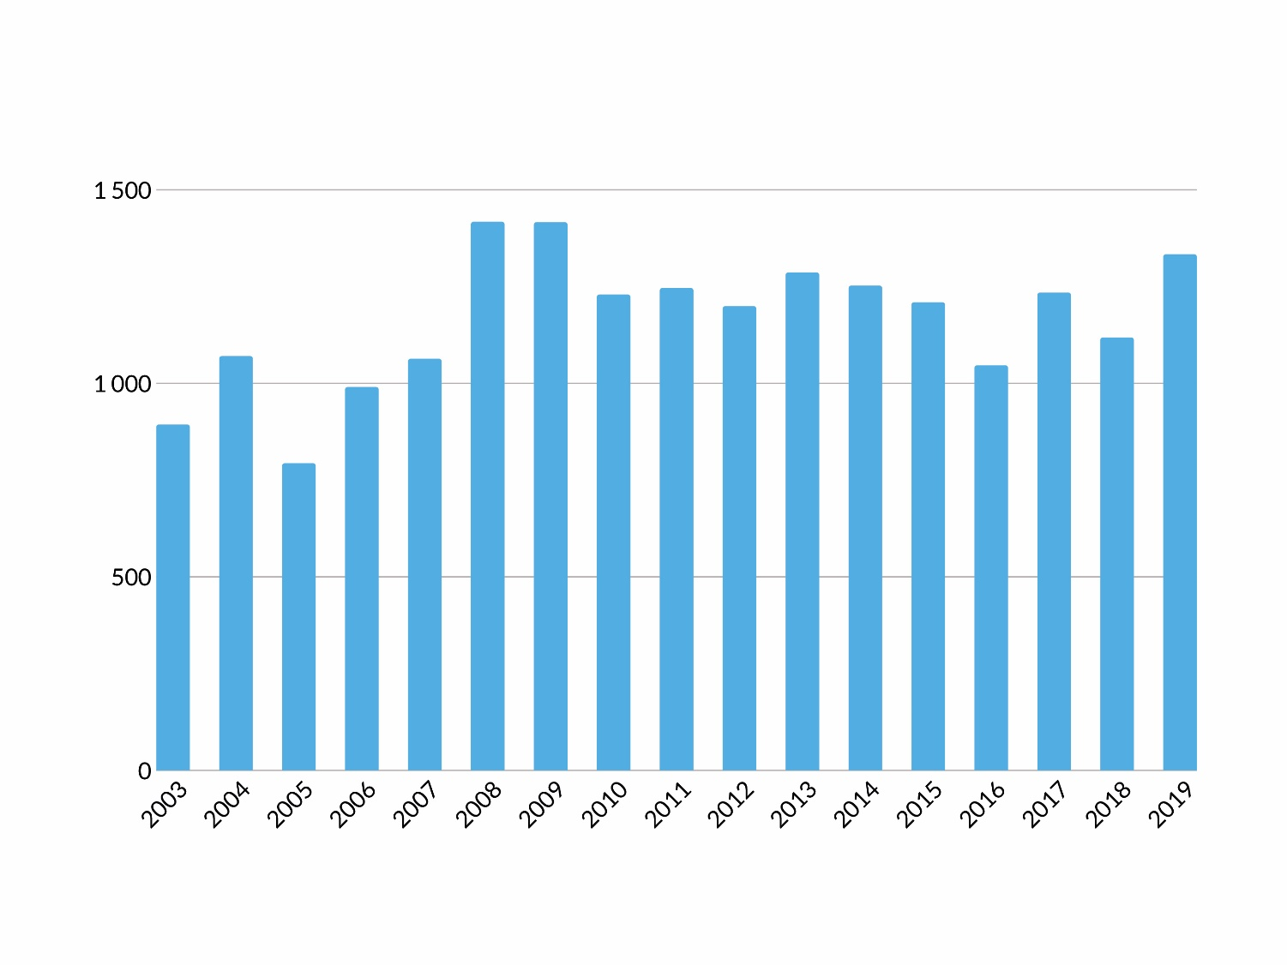
Henvendelser over tid
Notes:
UTFYLLENDE INFORMASJON:
Her er en oversikt over utviklingen av antall saker over tid.
Dette gir ikke en oversikt over hvor mange som har problemer med å få rettighetene sine i praksis, men hvor mange saker vi klarer å behandle ut fra de ressursene vi har.

Slide 7
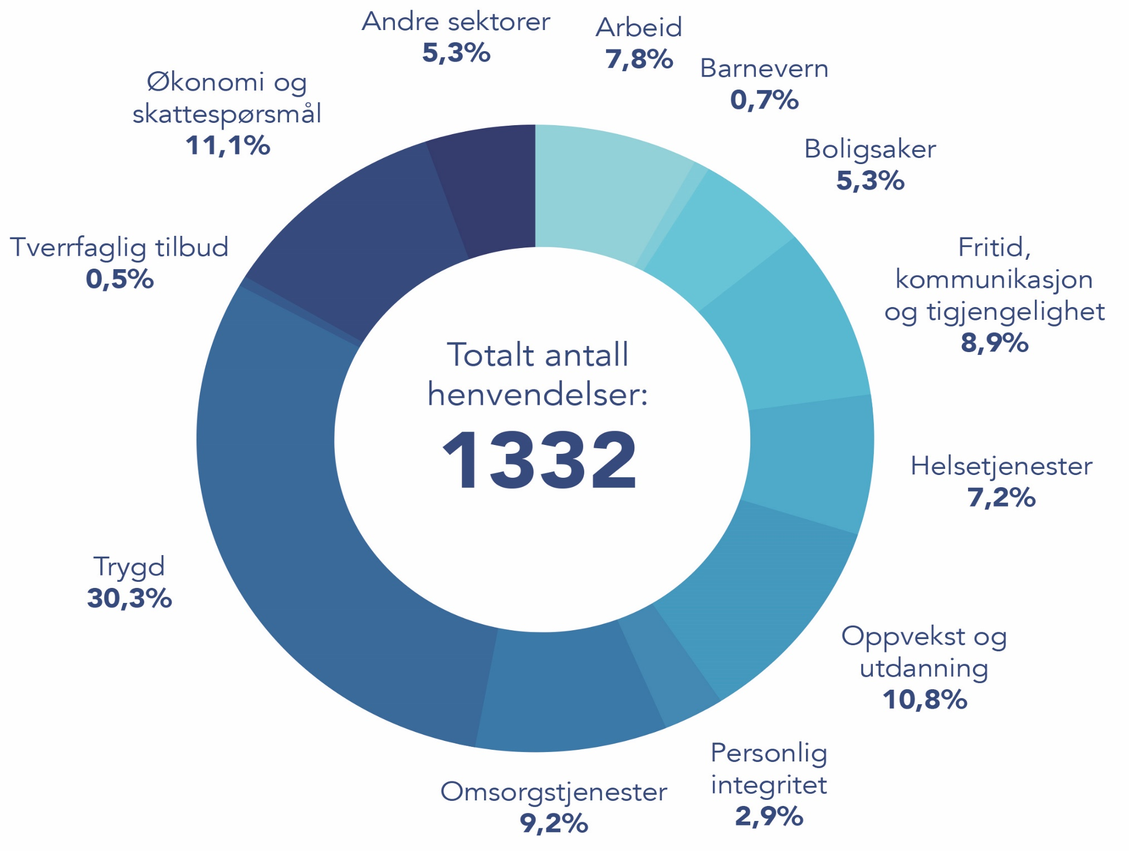

Slide 8
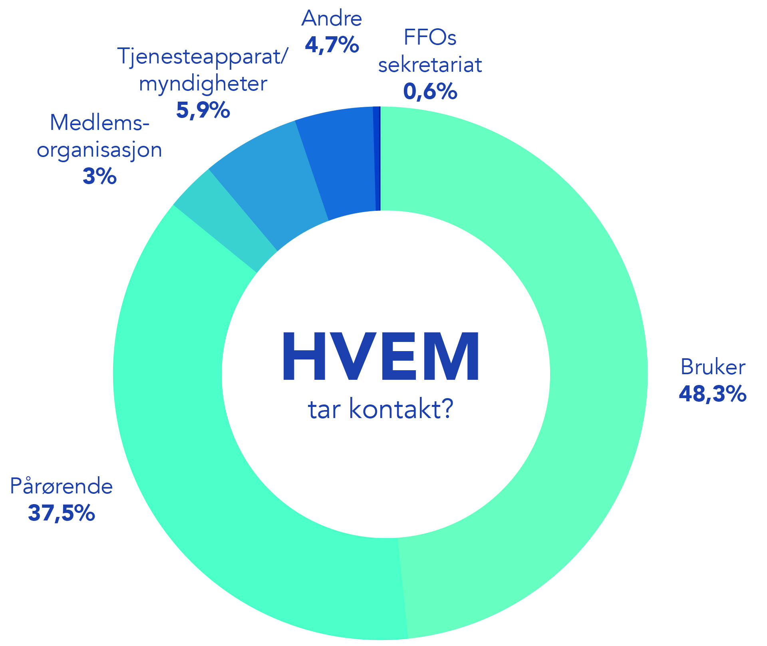

Slide 9
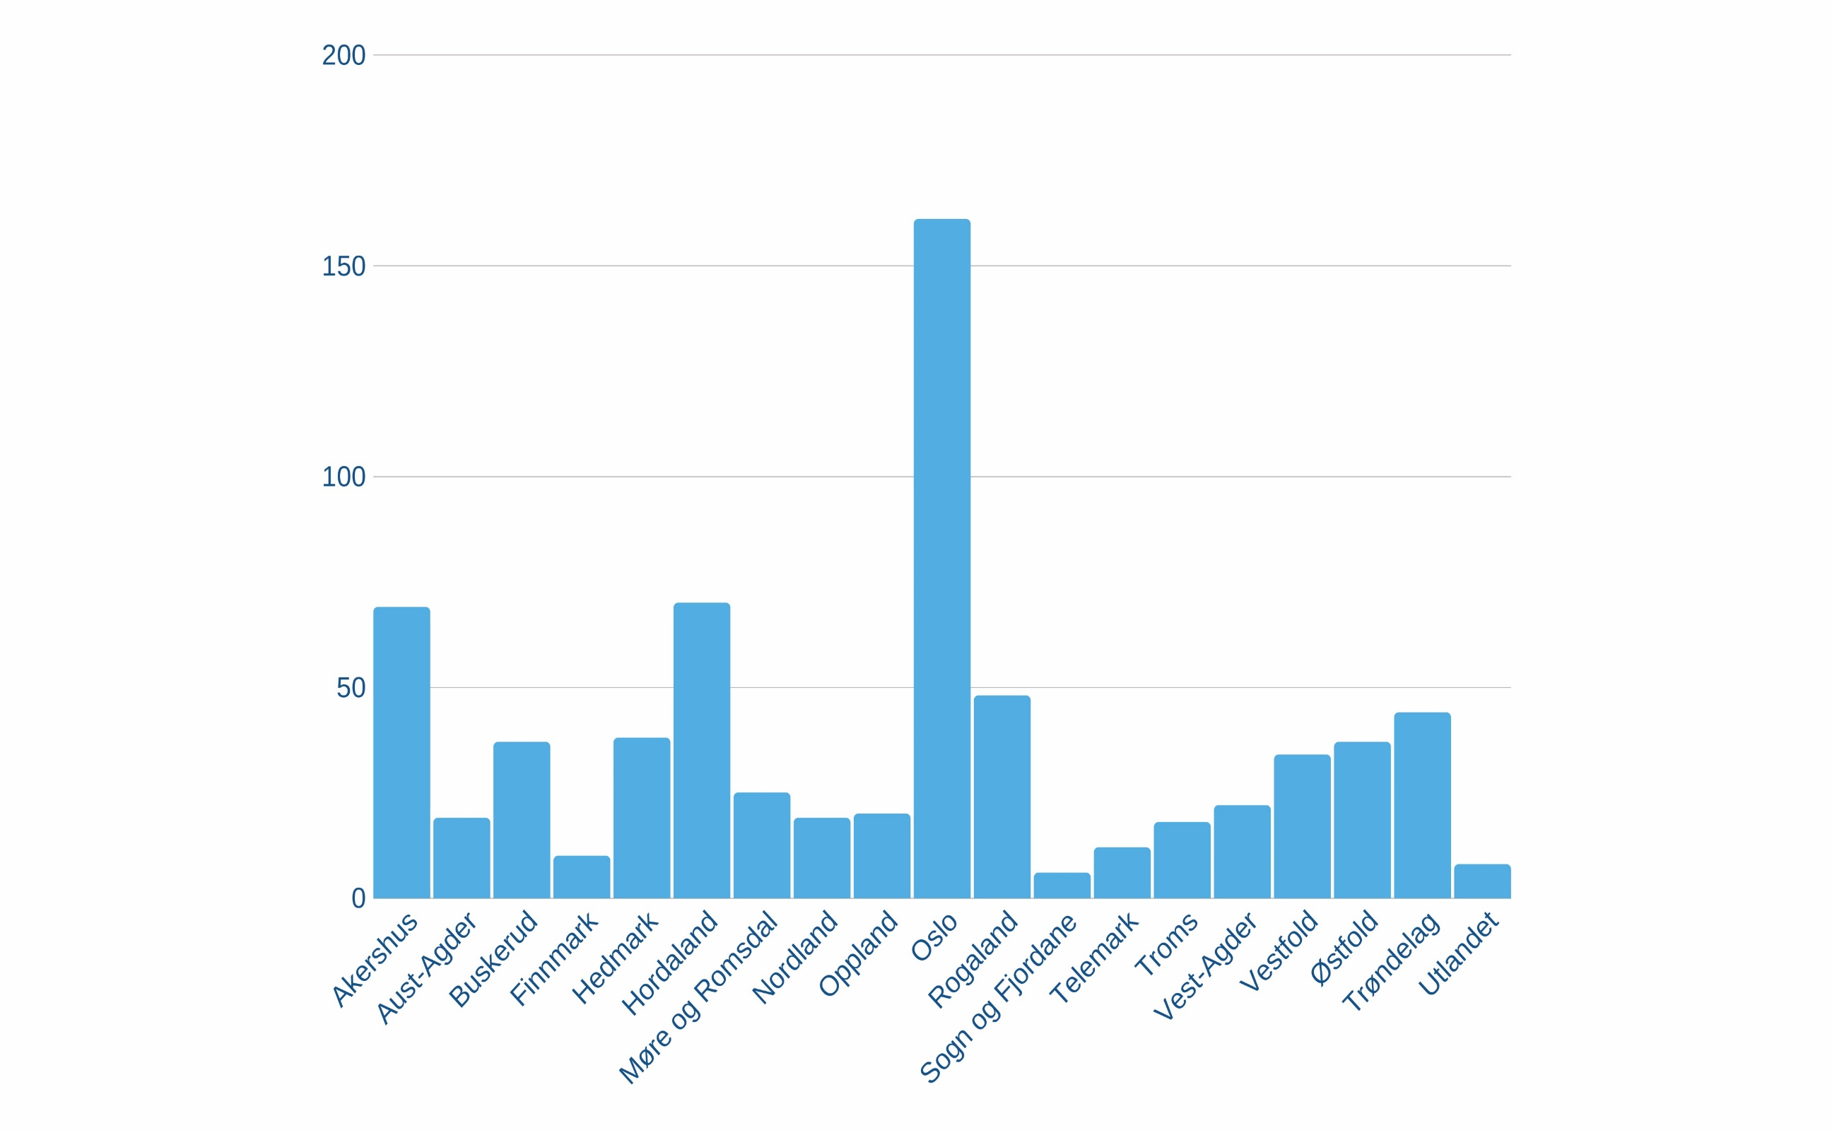

Slide 10
Convention on the Rights of Persons with Disabilities (CRPD)

Slide 11
Funksjonshemmedes menneskerettigheter neglisjeres
Kun 9 % av folk flest mener at det er knyttet større utfordringer til menneskerettighetene til funksjonshemmede
Det er dokumentert at funksjonshemmede i større grad er utsatt for mer alvorlige og mer omfattende menneskerettighetsbrudd.
Funksjonshemmede blir ofte marginalisert og uteglemt i samfunnsplanlegging og politikk, særlig når det handler om likestilling og diskriminering.
Funksjonshemmede forbindes med velferd og helsepolitikk, og ikke med likestilling og menneskerettighetsbrudd.

Slide 12
Convention on the Rights of Persons with Disabilities (CRPD)
I år er det 7 år siden Norge ratifiserte CPRD.
Staten ble hørt i oppfyllelsen av sine forpliktelser i Genève i mars 2019.
Norge har forpliktet seg til å levere rapporter om situasjonen for funksjonshemmede til FN-komiteen hvert 4. år.
Sivilt samfunn var til stede i Genève
125 organisasjoner står bak alternativrapporten
  Historisk at så mange organisasjoner står sammen om et samlet budskap til FN
  Samarbeidet synliggjør at det er mange problemstillinger det er bred enighet rundt

Slide 13
Hva er:
Sivilt samfunn?
En konvensjon?
FNs arbeid med menneskerettigheter?
En høring?
CRPD-komiteen?
Alternativrapporten?

Slide 14
Sivilt samfunn
Norad definerer sivilt samfunn som befolkningens egne måter å organisere seg på uavhengig av familien, staten og markedet.
Sivilsamfunnet er en arena hvor individer frivillig kommer sammen for å fremme synspunkter og interesser på egne eller andres vegne - direkte eller gjennom frivillige organisasjoner eller andre former for sammenslutninger.
  Eksempler på sivilt samfunn er frivillige organisasjoner, kvinnegrupper, religiøse grupper og menigheter.

Slide 15
Hva er en konvensjon?
Konvensjoner springer ut av folkeretten og blir ofte brukt som en betegnelse på en bindende avtale mellom to eller flere selvstendige stater.
Konvensjon betyr internasjonal avtale
Begrepene konvensjon og traktat blir ofte brukt om hverandre
Det finnes bilaterale og multilaterale konvensjoner.

Slide 16
FNs arbeid med menneskerettigheter
Menneskerettighetene er universelle i form av at det er rettigheter alle mennesker har.
FNs verdenserklæring om menneskerettighetene fra 1948 er det viktigste grunndokumentet i det internasjonale MR-arbeidet.
Artikkel 1 i Verdenserklæringen slår fast at alle mennesker er født frie og med samme menneskeverd og menneskerettigheter.
  I 1966 ble artikkelen fulgt opp med FNs konvensjon for sivile og politiske rettigheter og deretter FNs konvensjon for økonomiske, sosiale og kulturelle rettigheter.
Rasediskrimineringskonvensjonen (CERD) kom i 1965, Kvinnekonvensjonen (CEDAW) i 1979, Barnekonvensjonen(CRC) i 1989 og Konvensjonen for funksjonshemmedes rettigheter (CRPD) i 2006.

Slide 17
Hva er en høring?
Konvensjoner blir vedtatt i FNs generalforsamling i New York, men overvåkningen av konvensjonen skjer i Genève
At en konvensjon blir overvåket betyr at alle land som har ratifisert en konvensjon må rapportere til en komite hvert 4. år om status for arbeidet med å oppfylle konvensjonen.
Hver konvensjon har sin komite.
  Kvinnekonvensjonen har Kvinnekomiteen, Barnekonvensjonen har Barnekomiteen, CRPD har CRPD-komiteen.
FN har imidlertid satt i gang noe som heter «forenklet rapporteringsprosedyre» i flere komiteer
  CRPD-komiteen følger denne
  Dette innebærer at Norge ikke leverer rapport hvert 4. år, men svarer på «list of issues» hvert 4. år i stedet

Slide 18
CRPD-komiteen
CRPD har CRPD-komiteen
  Denne består av 18 medlemmer fra FNs medlemsland.
  Valgt for 4 år av gangen
  Medlemmene er uavhengige eksperter på området konvensjonen dekker
  Kommer typisk med konkrete kommentarer og generelle anbefalinger og forslag til det enkelte land
  Uttaler seg også generelt om hvordan de mener bestemmelsene i konvensjonen skal tolkes
  Hvert land har en eller to landrapportører
    Norges landrapportør er Monthian Buntan (Thailand)

Slide 19

Staten svarer på «list of issues»
Komiteen kommer med anbefalinger
Staten leverer rapport
CRPD-komiteen utformer en «list of issues»
Høring i Genève
Sivilt samfunn leverer rapport
Sivilt samfunn gir innspill til «list of issues» skriftlig
Sivilt samfunn gir innspill til «list of issues» i Geneve
Sivilt samfunn kan sende svar til statens svar på «LoI»
Sivilt samfunn er tilskuere i Genève under høring

Slide 20
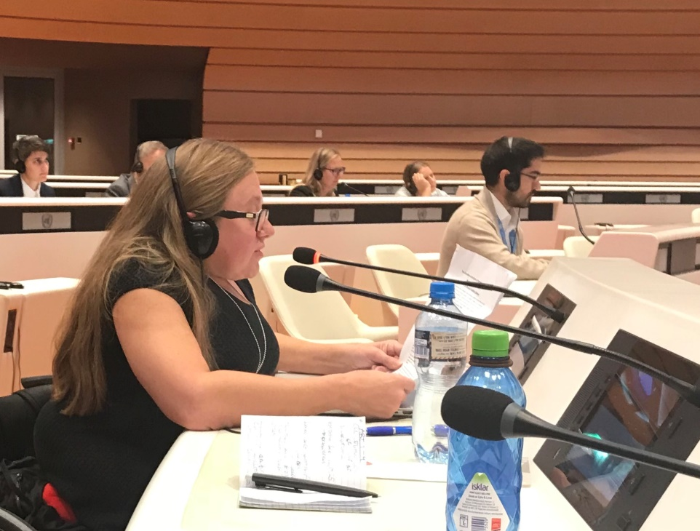
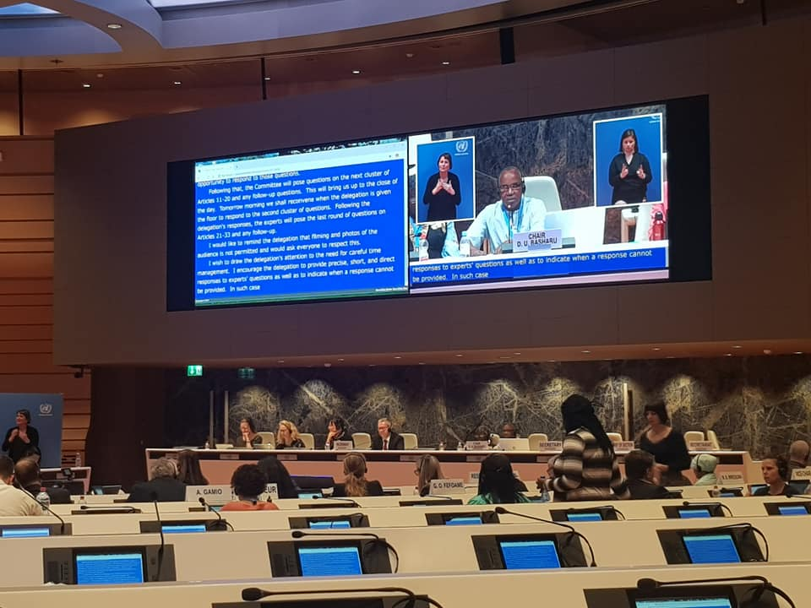
Sivilt samfunns arbeid med CRPD

Slide 21
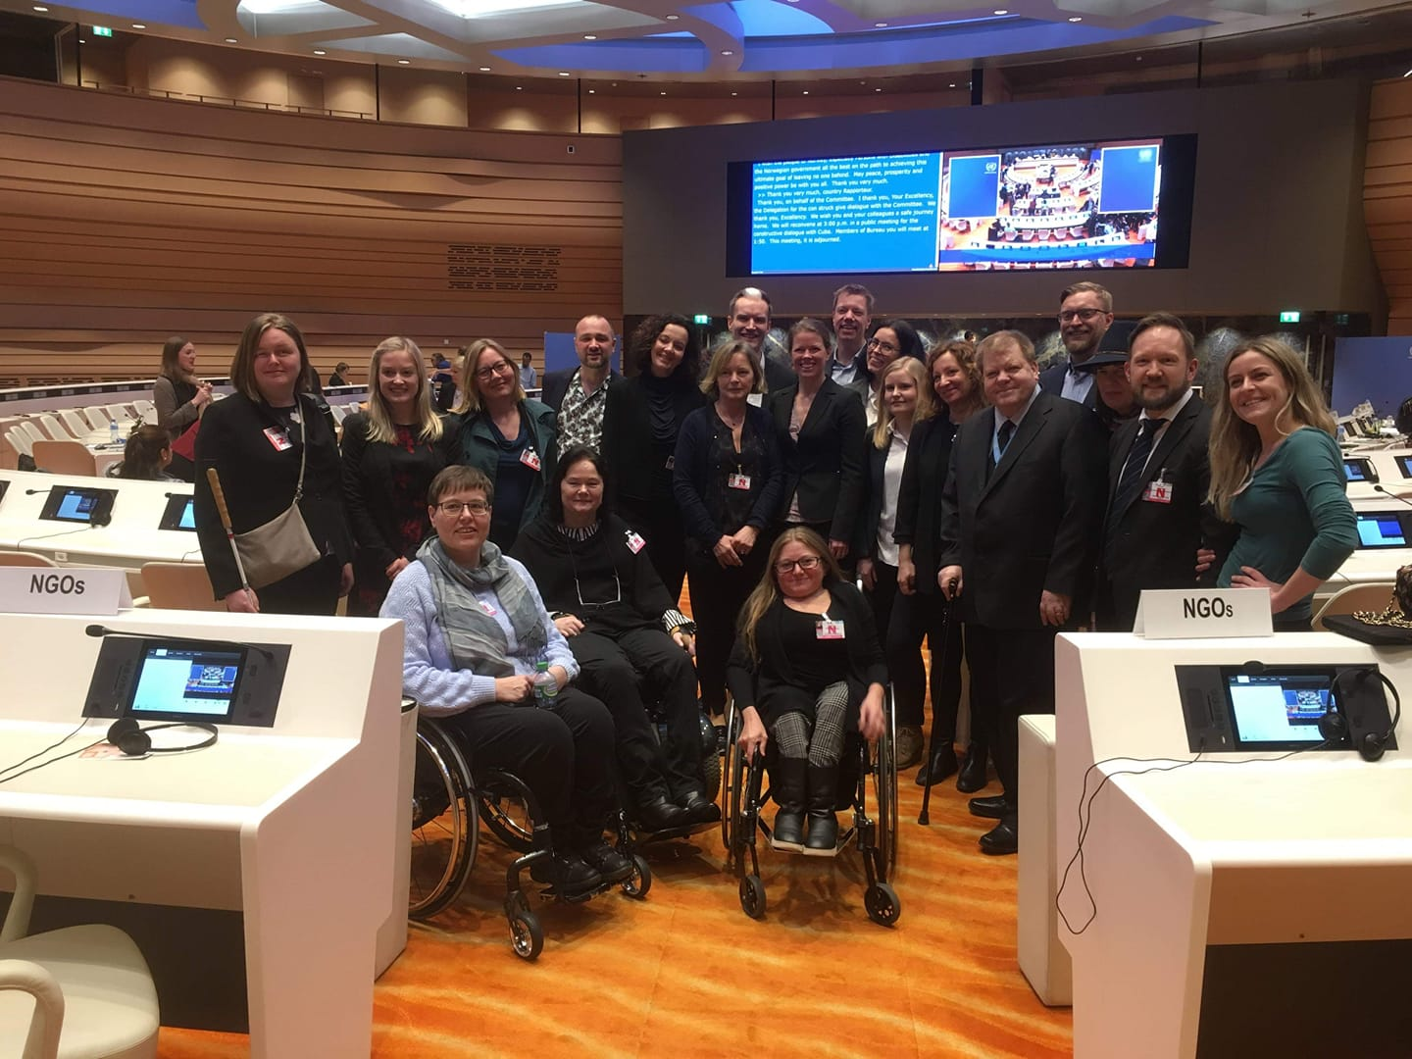

Slide 22
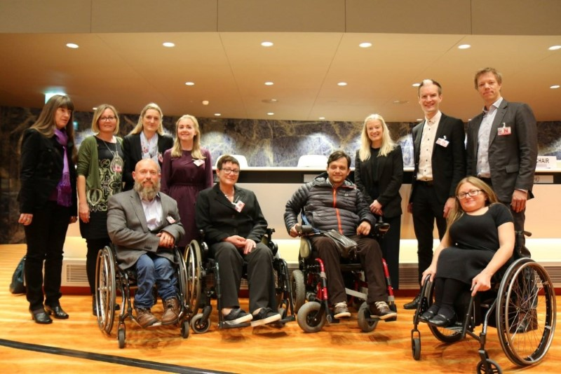
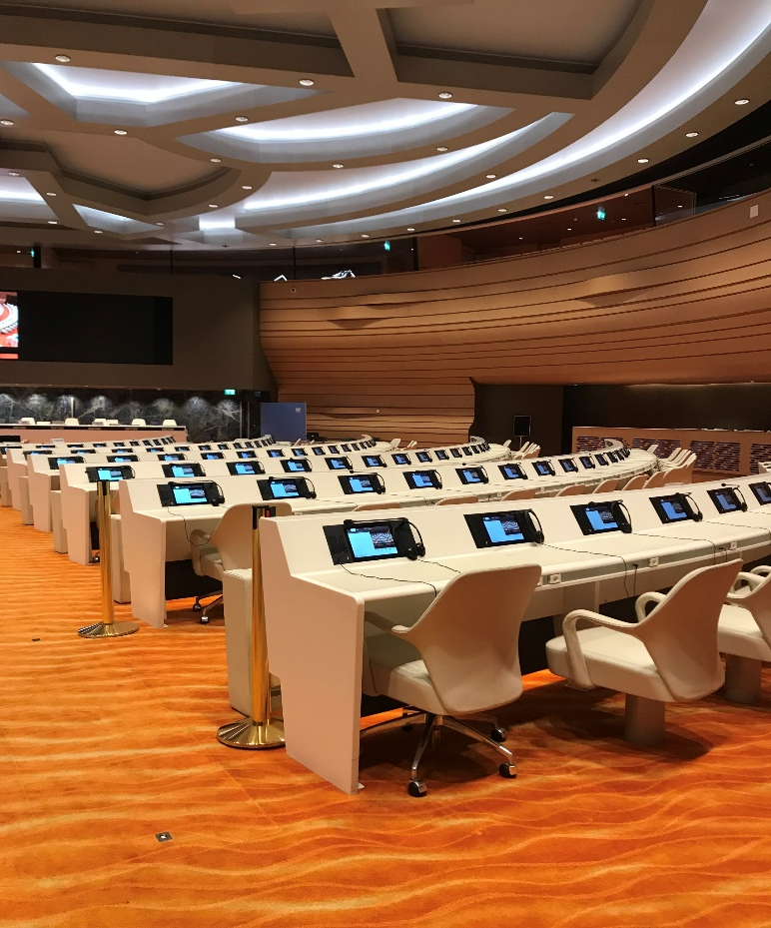

Slide 23
Vi oppfordrer regjeringen til å:
Iverksette og fremme et nødvendig skifte i forståelsen av begrepet «funksjonshemming». Anerkjenne funksjonshemmede som likestilte borgere som har et fullverdig sett med rettigheter og plikter.
Sikre den juridiske statusen til CRPD ved å inkorporere konvensjonen i den norske menneskerettsloven.
Avskaffe diskriminerende tvangslovgivning. Sikre retten til selvbestemmelse og retten til å motta nødvendig støtte til å utøve den rettslige handleevnen. Dette skal omfatte retten til å velge eller velge bort støttealternativer, basert på den enkeltes rett til fritt og informert samtykke.

Slide 24
1) Behovet for et paradigmeskifte
Iverksette og fremme et nødvendig skifte i forståelsen av begrepet «funksjonshemming». Anerkjenne funksjonshemmede som likestilte borgere som har et fullverdig sett med rettigheter og plikter.

Slide 25
Ulike forståelser av funksjonshemming
Medisinsk modell
Sosial modell
Menneskerettighetsmodell
Funksjonshemming som medisinske feil.
Den funksjonshemmede må fikses og bli tatt vare på av helsepersonell
Funksjonshemming som et resultat av diskriminerende samfunnsstrukturer (samspill funksjonsnedsettelse og samfunn)
→ Samfunnet må endres gjennom fjerning av de barrierene som stenger funksjonshemmede ute fra deltagelse på lik linje med andre
Funksjonshemming som et resultat av diskriminerende samfunnsstrukturer (samspill funksjonsnedsettelse og samfunn)
→ Menneskerettslig plikt å sørge for at funksjonshemmede har like menneskerettigheter i praksis. Dette krever både fjerning av samfunnshindre og beskyttelse mot krenkelser og tilrettelegging
Inspirasjon til modell er hentet fra Kjersti Skarstad sin bok «Funksjonshemmedes menneskerettigheter»

Slide 26
Sitat fra CRPD-komiteens høring av Norge
Komitemedlem Mr. Robert G. Martin:
“Mr. Chair, but before I start, I would also like to bring up the language that some people in the delegation have used today. The delegation has said suffering from serious mental disorder or intellectual disability. I do not suffer from my intellectual disability and neither do my friends. This is terrible language."

Slide 27
Åtte generelle prinsipper
Iboende verdighet og selvbestemmelse
Ikke-diskriminering
Deltagelse og inkludering
Respekt for forskjeller
Like muligheter
Tilgjengelighet
Likestilling mellom kvinner og menn
Respekt for utviklingsmulighetene og identiteten til barn

Slide 28
Komiteens bekymringer og anbefalinger
Komiteen er bekymret over:
(d) At det ikke er god nok framdrift for å erstatte den medisinske modellen for funksjonsnedsettelse med den menneskerettslige modellen
6. Komiteen anbefaler at konvensjonsparten:
(d) Vedtar den menneskerettslige modellen for funksjonsnedsettelser i alt regelverk når det gjelder vurderingen av funksjonsnedsettelse i samsvar med kriteriene og prinsippene i konvensjonens artikkel 1 til 3

Slide 29

Kampen for inkorporering
Sikre den juridiske statusen til CRPD ved å inkorporere konvensjonen i den norske menneskerettsloven.
Bildet er hentet fra: https://robinlund.no/stikkord/norges-lover/

Slide 30
Kampen for inkorporering
CRPD er ikke inkorporert i norsk lov på linje med Barnekonvensjonen, Kvinnekonvensjonen og Rasediskrimineringskonvensjonen
  CRPD har et svakere menneskerettslig vern enn andre grupper
Er det konflikt mellom norsk lov og CRPD, går norsk rett foran så lenge CRPD ikke er inkorporert
  FN var sjokkert over dette
  Funksjonshemmede blir sett på som «spesielle grupper» med «spesielt avgrensede rettigheter»

Slide 31


Slide 32

Grunnloven
Menneskerettsloven
CRPD
Opplæringsloven
Opplæringsforskriften
Forarbeider
Rundskriv og tolkningsuttalelser

Slide 33
Grunnloven
CRPD
Menneskerettsloven
Opplæringsloven
Opplæringsforskriften
Forarbeider
Rundskriv og tolkningsuttalelser

Slide 34
Uttalelse fra CRPD-komiteen
Komitemedlem Mr. Markus Schefer:
«The Supreme Court underscores that the Norwegian declaration on Article 12 is clearly contradictory to the interpretation and neverless due to lack of incorporation of the CRPD into law they say it is on domestic legislation, even if it is contrary to national Human Rights obligations. This decision seems to contradict the justice ministry statement to the effect that incorporation is only necessary as all of the laws are continuously being reviewed by the legislator and therefore the CRPD's fully implemented.»

Slide 35
HR-2016-2591-A
«I foreliggende sak står imidlertid den norske erklæringen i klar motstrid til CRPDs uttalte oppfatning av tolkningsspørsmålet. Ved løsningen av dette konfliktspørsmålet finner jeg det naturlig å ta utgangspunkt i de generelle uttalelsene i Ot.prp.nr.79 (1991–1992) som er et forarbeid til gjennomføring av EØS-avtalen i norsk rett. Der diskuteres på side 3 spørsmålet om presumsjonsprinsippet innebærer at nasjonale domstoler og andre myndighetsorganer skal legge en folkerettslig regel til grunn for sin avgjørelse, til fortrengsel for nasjonale regler som vil føre til et annet resultat i saken. Det uttales at norske domstoler må forventes å utnytte alle de muligheter som anerkjente prinsipper for tolkning og anvendelse av rettsregler gir, for å unngå et folkerettsstridig resultat.»

Slide 36
HR-2016-2591-A forts.
«Som allerede nevnt, ligger meldingen for tiden til behandling i Stortinget. Selv om det i mangel av en sluttbehandling ennå ikke foreligger noe lovgiversyn på motstriden mellom vergemålslovens og konvensjonens løsning på det aktuelle punktet, er det ingen tvil om hva som har vært lovgivers forutsetninger ved vedtakelsen av vergemålsloven. Disse forutsetningene har vært gjentatt ved ratifikasjonen av konvensjonen. Etter mitt syn ligger nærværende sak slik an at domstolene da må legge lovens løsning til grunn selv om den skulle være folkerettsstridig.»

Slide 37
Grunnloven
Menneskerettighetsloven
Vergemålsloven
CRPD
Forskrift
Forarbeider
Rundskriv og tolkningsuttalelser

Slide 38
Svar fra Justisdepartementet:
«When we say that we still have implemented the Convention, even though it is not incorporated, it means that we have gone through the lot to check if it is in line with the Convention and if there are gaps. We have posted new legislation and amended legislation to ensure that it is in line with the Convention. We will do so to ensure that it is in line with the Convention in the future as well. This means that the content of the legislation, the content of the convention, it is secured by the Norwegian act.»

Slide 39
Grunnloven
Kvinnekonvensjonen
Barnekonvensjonen
Opplæringsloven
Opplæringsforskriften
Forarbeider
Rundskriv og tolkningsuttalelser

Slide 40
Om lov om styrking av menneskerettighetenes stilling i norsk rett (menneskerettsloven) ble det vurdert hvilke internasjonale menneskerettskonvensjoner som bør inkorporeres i menneskerettsloven. Det ble skilt mellom konvensjoner som inneholder rettigheter om en rekke forhold som gjelder for alle mennesker uansett alder, kjønn, etnisk tilknytning o.l. og konvensjoner som enten gjelder for spesielle grupper av personer eller for spesielt avgrensede rettigheter. CRPD ble fremforhandlet senere, men faller i den siste kategorien av konvensjoner.

Slide 41
Komiteens bekymringer og anbefalinger
Komiteen er bekymret over:
(a) At konvensjonen ikke er tatt inn i norsk rett ved inkorporasjon, og at det ikke foreligger noen overordnet strategi eller handlingsplan for å gjennomføre konvensjonen, med fremdriftsplan og budsjetter utarbeidet i samråd med funksjonshemmedes organisasjoner,
(b) Tolkningserklæringene som er avgitt om konvensjonens artikkel 12, 14 og 25,
Komiteen anbefaler at konvensjonsparten:
(a) Inkorporerer konvensjonen i norsk rett, reviderer lovverket i tråd med konvensjonen og utarbeider en helhetlig strategi og handlingsplan med åpne og bærekraftige økonomiske ressurser for gjennomføring av konvensjonen, med en klar fremdriftsplan, i nært, meningsfullt og fullt tilgjengelig samråd med funksjonshemmedes organisasjoner,
(b) Vurderer å trekke tilbake tolkningserklæringene om konvensjonens artikkel 12, 14 og 25,

Slide 42
Retten til selvbestemmelse
Avskaffe diskriminerende tvangslovgivning. Sikre retten til selvbestemmelse og retten til å motta nødvendig støtte til å utøve den rettslige handleevnen. Dette skal omfatte retten til å velge eller velge bort støttealternativer, basert på den enkeltes rett til fritt og informert samtykke.

Slide 43
Komiteens bekymringer på artikkel 12
19. Komiteen er bekymret over at:
(a) Ordninger der beslutninger blir tatt på vegne av personen, har ennå ikke blitt erstattet av ordninger som støtter den enkeltes vilje. Også personer med psykososiale funksjonsnedsettelser eller psykiske utviklingshemminger må omfattes,
(b) Fylkesmenn mangler tilstrekkelig kunnskap om menneskerettsmodellen for funksjonsnedsettelse og respekt for den rettslige handleevnen til mennesker med nedsatt funksjonsevne, og foretar ikke systematiske tilsyn av personer som fortsatt er oppnevnt som verger,
(c) Personer som mottar støtte mangler opplæring som hjelper dem å bestemme når de trenger mindre støtte eller ikke lenger trenger støtte for å utøve sin rettslige handleevne,
(d) Det er mangel på et effektivt vern for mennesker med nedsatt funksjonsevne som skal utøve sin rettslige handleevne og mangel på kunnskap om omfanget av beslutningsstøtte.

Slide 44
Komiteens anbefalinger på artikkel 12
Med bakgrunn i komiteens generelle kommentar nr. 1 (2014) om likhet for loven, og gitt at vergemålsloven er under revidering, anbefaler komiteen at konvensjonsparten:
(a) Vurderer systematiske regelendringer slik at vergemål og alle andre former for beslutningstaking på andres vegne erstattes av ordninger som støtter den enkeltes vilje for alle personer med funksjonsnedsettelser uavhengig av personens behov for støtte,
(b) Opphever vergemålsloven, som åpner for fratakelse av rettslig handleevne basert på funksjonsnedsettelse, sikrer at ingen settes under vergemål og styrker/øker opplæringen i å anerkjenne full rettslig handleevne for alle mennesker med nedsatt funksjonsevne,
(c) Etablerer en rettslig prosedyre med sikte på å gjenopprette full rettslig handleevne for alle mennesker med nedsatt funksjonsevne, og i forbindelse med vedtakelsen av et beslutningsstøtteregime, sikrer respekt for berørte personers selvbestemmelse, vilje og preferanser,
(d) Skaper et hensiktsmessig og effektivt vern for utøvelse av rettslig handleevne som overvåkes og underlegges tilsyn på fylkesmannsnivå for å sikre respekt for rettighetene, viljen og preferansene til mennesker med nedsatt funksjonsevne og beskytter dem mot utilbørlig påvirkning,
(e) Gjennomfører kompetansebyggende aktiviteter for offentlige tjenestemenn om retten til likhet for loven for mennesker med nedsatt funksjonsevne og om beslutningsstøtteordninger, og for personer som mottar støtte for å hjelpe dem å bestemme når de behøver mindre støtte eller når de ikke lenger behøver støtte for å utøve sin rettslige handleevne.

Slide 45
Komiteens bekymringer for artikkel 14: frihet og personlig sikkerhet
Komiteen er bekymret over:
(a) Lovbestemmelser, herunder i psykisk helsevernloven, pasient- og brukerrettighetsloven og helse- og omsorgstjenesteloven, som åpner for at mennesker med psykososiale funksjonsnedsettelser eller psykiske utviklingshemminger kan fratas sin frihet og underlegges behandling uten samtykke og tvangsinnlegges,
(b) Bruken av tvangsmetoder, blant annet tvangsmidler, isolasjon, skjerming, ufrivillig behandling og andre inngripende metoder ovenfor mennesker med psykososiale funksjonsnedsettelser eller psykiske utviklingshemminger.

Slide 46
Utvalgte anbefalinger fra CRPD-komiteen
FN anbefaler at den norske regjeringen:
reduserer de store kommunale forskjellene i tjenestetilbudet for funksjonshemmede
setter konkrete tidsfrister og øremerkede midler til handlingsplan for universell utforming
utarbeider en plan for å få ned institusjonaliseringen av funksjonshemmede
vurdere å utvide målet om at fem prosent av nyansatte i offentlig sektor skal være funksjonshemmede til også å gjelde for privat sektor
styrker støttetiltak for at funksjonshemmede kan delta i ordinær undervisning og styrker støttetiltak for at funksjonshemmede kan delta i ordinær undervisning
reviderer den nåværende rettshjelpsordningen, og sikrer fri rettshjelp for funksjonshemmede, herunder for dem som bor i institusjoner.

Slide 47
Lenke til anbefalingene fra CRPD-komiteen
https://www.regjeringen.no/contentassets/26633b70910a44049dc065af217cb201/crpd-2019-avsluttende-bemerkninger-til-norges-forste-rapport-nor-09092019-finale.pdf

Slide 48


